Slide 1

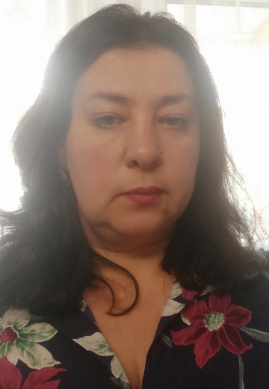
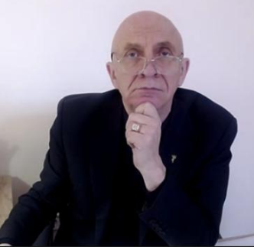
15.04.2021р. ІФНМУ проведено Весняний лекторій знань, присвячений Дню науки для здобувачів освітньо-наукового ступеню доктор філософії, що навчаються на ОНП «Медицина» та «Стоматологія». Лекцію на тему «Особливості корекції ставлення до здоров’я як детермінанти лікування» прочитала Гасюк Мирослава Богданівна, професор кафедри загальної та клінічної психології Прикарпатського національного університету ім. Василя Стефаника
Захід організовано Науковим відділом, відділом аспірантури та докторантури, зокрема д.мед.н., професором Вакалюком Ігором Петровичем проректором з наукової роботи

Slide 2

Планирование вечеринки
Пригласите гостей
Оформите помещение
Отдыхайте

Slide 3
Лучшие даты для вечеринки

Slide 4
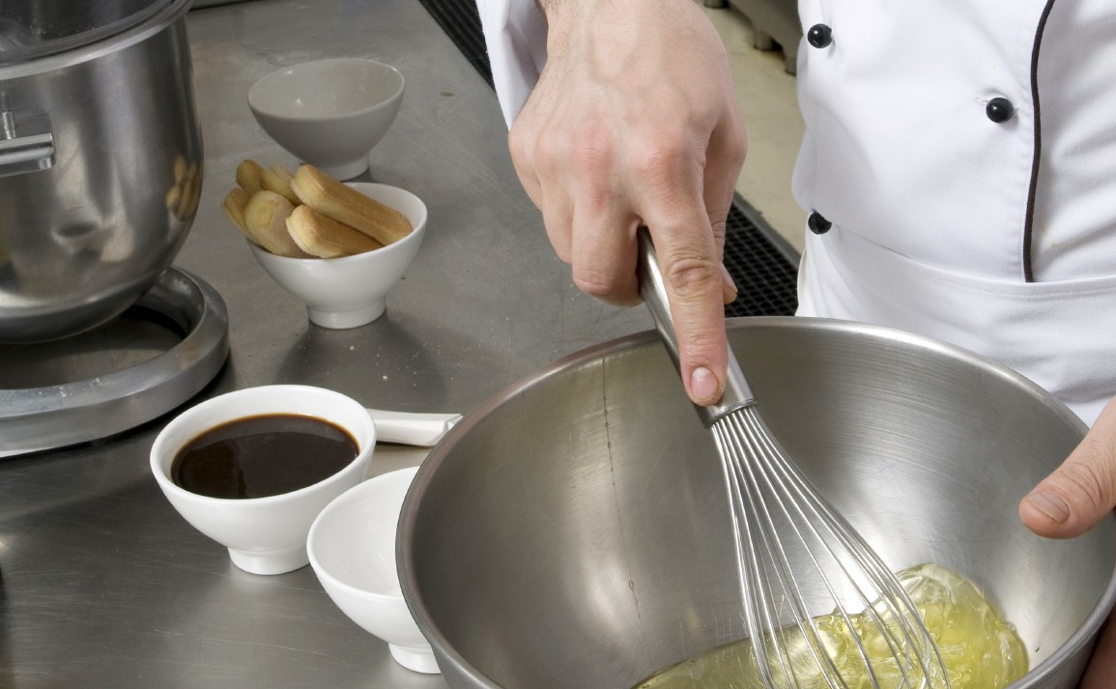

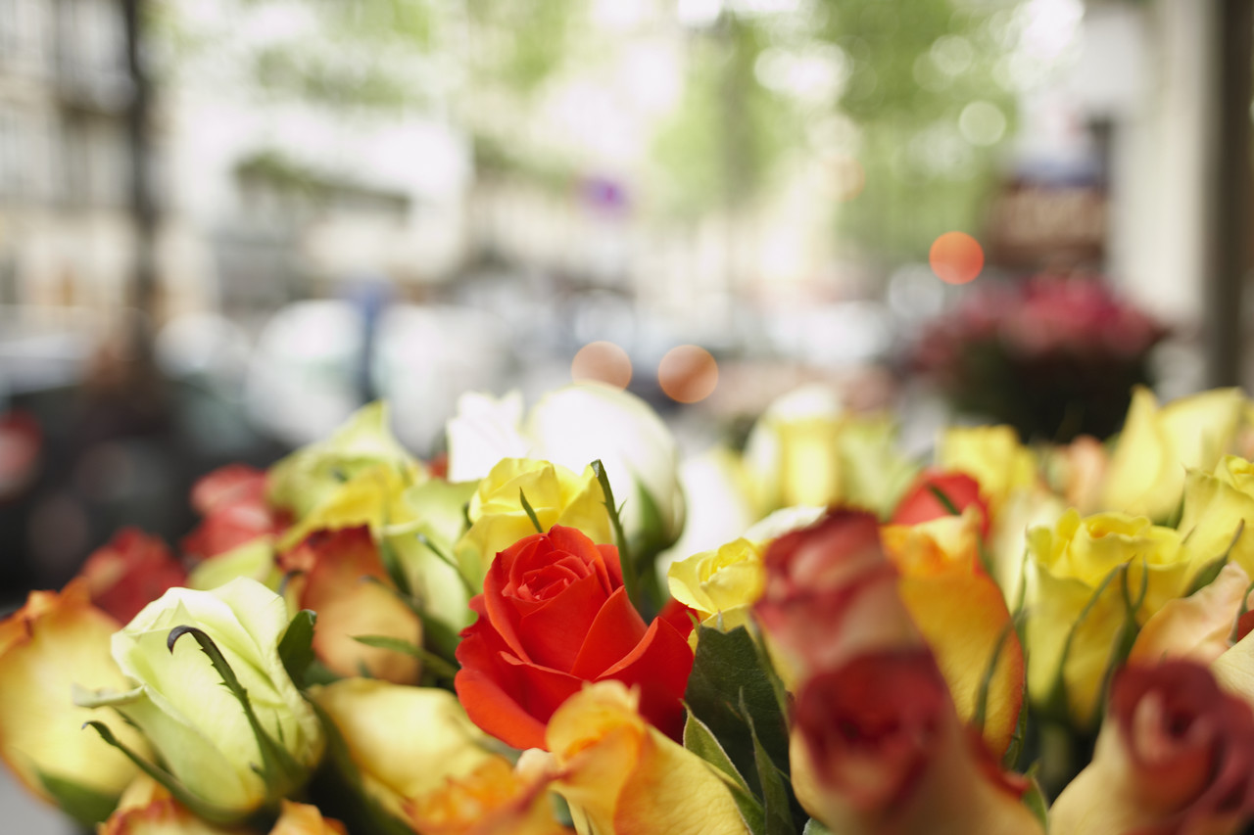
Что нужно для вечеринки
Еда
Подарки
Украшения

Slide 5
Спасибо за внимание!
proverka@example.com

